Slide 1
日経 地方創生フォーラム 「官民連携と地域連携で実現する地方創生」
地域共生社会の実現のために
～ Quality of Life (QOL) の向上に資する人材育成 ～
2017年12月11日 日経ホール
東海大学 学長 山田 清志
Copyright © 2017Tokai University, All Rights Reserved.

Slide 2

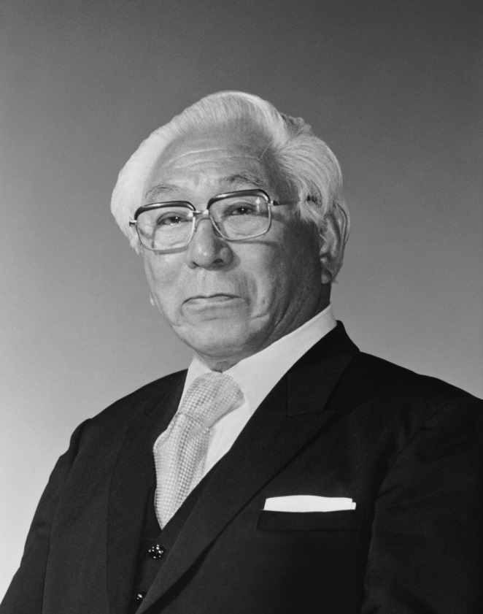
学校法人東海大学
2017年 建学75周年
創立者松前重義が教育による国づくりを志し
本学園を創立したのは1942年。
今年で、建学75周年を迎えました。
明日の歴史を担う強い使命感と
豊かな人間性をもった人材を育てることにより
調和のとれた文明社会を建設する
学校法人東海大学は
創立者が教育に託したこの情熱と理想を胸に
確固たる総合教育研究機関として
建学100周年に向けて邁進していきます。

Slide 3

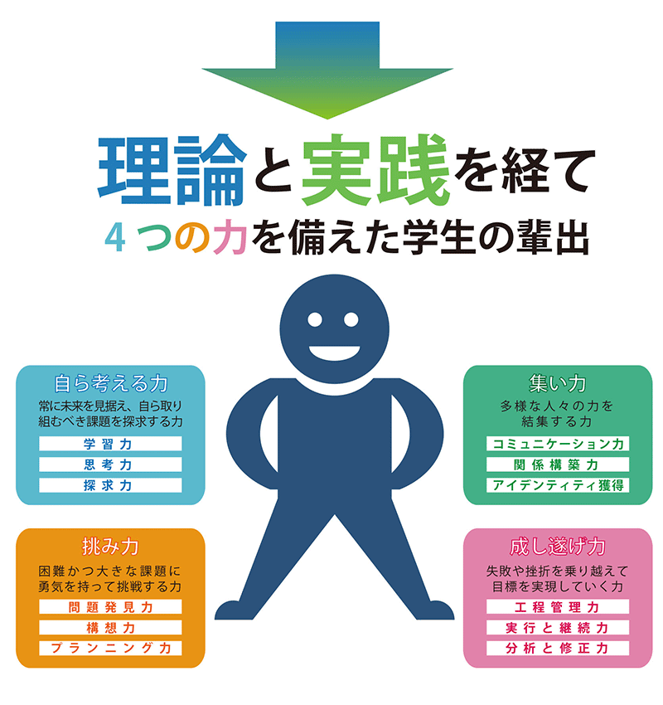
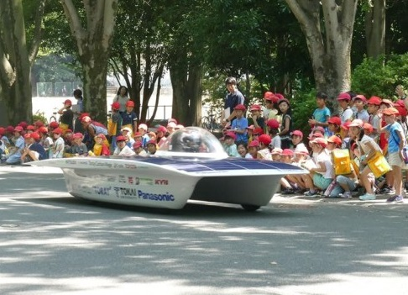
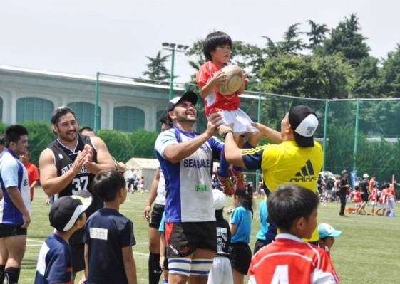
これまでの地域創生の取り組み
■チャレンジセンター
2006年4月に設置。
【理論】チャレンジセンター科目
【実践】プロジェクト活動
理論と実践を通して教育目標である
「自ら考える力」「集い力」
「挑み力」「成し遂げ力」
の4つの力を身につけ、社会的実戦力を持った人材を育成する。

Slide 4
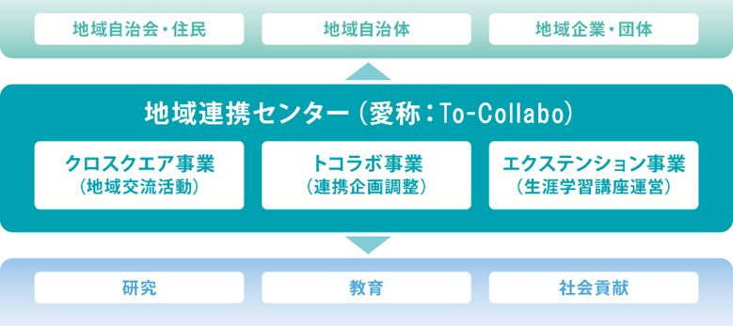
これまでの地域創生の取り組み
■地域連携センター
2017年4月に設置。
■To-Collabo推進室
文科省 地（知）の拠点整備事業の採択を受けて設置
■エクステンションセンター
2000年から本学の生涯学習を担ってきた機関
２つの組織を統合。本学と地域との連携・交流運営活動を推進
【4計画8事業の地域連携研究】
■共有課題1 地域の生活を充実させる
計画1 地域デザイン計画
事業1 安心安全 事業2 ブランド創造
■共有課題2 多世代の交流を促進する
計画2 ライフステージ･プロデュース計画
事業1 大学開放 事業2 スポーツ健康
■共有課題3 地域の魅力を発信する
計画3 観光イノベーション計画
事業1 地域観光 事業2 文化・芸術
■共有課題4 自然環境を守る
計画1 エコ・コンシャス計画
事業1 エネルギーハーベスト 事業2 環境保全

Slide 5

これからの地域創生の取り組み（PA教育）
東海大学におけるPA 型教育の定義
※
※Public Achievement（パブリック･アチーブメント）の略
■ねらい
地域およびグローバルな課題を関係者と協同で解決できる創造的かつ能動的市民の育成
■教育目標
議論や実践によって民主主義社会への参加方法を体験的に学ぶ
授業テーマとして、地域、グローバルな課題に関する学生個々の問題関心に焦点をあてる
スキル教育
市民性育成のための教育（Citizenship Education）
社会参加型の学習（Service Learning）
地域に基づく学習（Community Based Learning）

Slide 6
これからの地域創生の取り組み（PA教育）
東海大学型PA教育の位置づけ
社会の構成員であることを自覚し、社会と関わろうとする、自発的な意識を高め、公共に資する判断と行動が必要なことを認識し、社会の持続的な発展に取り組もうとする人材の輩出＝「全人的な教育」
東海大学が育成する４つの力＝「社会的実践力」
自ら考える力
集い力
挑み力
成し遂げ力
学部学科･センター等の教育
東海大学型PA教育
学生生活における学び
【区分Ⅴ】自己学習科目
（現代教養センター）
【区分Ⅳ】専門科目
（各学部学科）
【区分Ⅱ】発展教養科目
（現代教養センター）
個々の学生による活動
プロジェクト活動
クラブ･サークル活動
インターンシップ 等
シティズンシップの体得
グローバル志向
地域志向

Slide 7
これからの地域創生の取り組み（PA教育）
カリキュラム構成及び卒業要件単位数
区分 | 科目区分 | 構成授業科目 |  | 修得単位数
Ⅰ | 現代文明論 | 現代文明論 |  | 2単位
Ⅱ | 現代教養科目 | 基礎教養科目 |  | 6単位
 |  | 発展教養科目【シティズンシップ･ボランティア･地域理解･国際理解】 |  | 4単位
 |  | 健康スポーツ科目 |  | 2単位
Ⅲ | 英語科目 | 英語コミュニケーション科目 |  | 4単位
 |  | グローバル人材育成科目 |  | 4単位
Ⅳ | 主専攻科目 | 学部共通科目 | 必修科目 | 学部設定単位 | 72単位
 |  |  | 選択必修科目
 |  |  | 選択科目
 |  | 学科開講科目 | 必修科目
 |  |  | 選択必修科目
 |  |  | 選択科目
Ⅴ | 自己学修科目 | 全学共通科目 |  | 30単位
 |  | 他学部・他学科科目
 |  | 副専攻科目
 |  | 区分Ⅳの余剰科目
Ⅵ | 卒業単位に含まれない科目 |  |  | 0単位
適用範囲：全学部（医学部医学科については、2016年度にカリキュラム変更を行ったため除外）

Slide 8
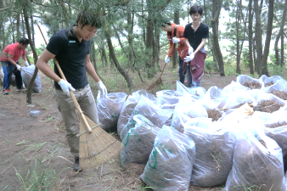
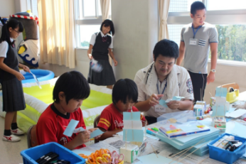
これからの地域創生の取り組み（PA教育）
発展教養４科目の概要
１）シティズンシップ | ２）ボランティア
①シティズンシップの考え方を理解する。②シティズンシップをめぐる具体的な問 題を通じ、社会参加の方法を理解する。 | ①学びの場でのボランティアを理解する。 ②事例とグループ演習でボランティア経 験からの学修を考える。
３）地域理解 | 4）国際理解
①地域について理解する。 ②協働学習を行う。 ③地域の課題を公的な問題として扱う。 | 国際問題や異文化を客観的に理解し、グローバル・コミュニティの一員として自ら考える力を養う。
体験
する
課題を
抽出する
解決を
図る

Slide 9

これからの地域創生の取り組み（QOL）
東海大学のQOLの定義
本学におけるQuality of Life（QOL）とは、人生の内容の質や社会的にみた生活の質のことを指し、人の生き方、人との関わり方、社会との関わり方について、人の思考・行動を質の高いレベルに向上させ人生に幸福を見出しているかを示すものである。
■東海大学のQOLが目指すもの
身心の健康
良好な人間関係
やりがいのある教育・業務内容
快適な教育・職場環境、十分な正課・正課外教育 等

Slide 10

⑤QOL
学生が大学を卒業し社会の中でどのような働きをするかの１つの指針
2018年４月
新学部誕生!!

Slide 11
1.多文化理解
これからの地域創生の取り組み（QOL）
文化社会学部の新設
紛争や格差の拡大、環境悪化、高齢化等の課題に対応
新たな世界を切り拓く、新たなアプローチ方法を学ぶ。
2.言語表現
グローバルな視点を修得し多文化理解を促進
発信力のある高度な言葉のスキルを磨く
アジア学科
ヨーロッパアメリカ学科
文芸創作学科
北欧学科
3.メディア
4.自立と共生
デジタル時代のメッセージ発信力を磨く
心理・社会面からコミュニケーションを学ぶ
広報メディア学科
心理・社会学科

Slide 12

これからの地域創生の取り組み（QOL）
北欧と東海大学
■歴史的背景
本学創立者の松前重義博士は、デンマークの教育による国づくりの歴史に啓発されて東海大学を創立することを決意。
・1936年 東海大学の母胎となる望星学塾を開設。
・1968年 スウェーデン社会研究所を創設。
・1970年 東海大学ヨーロッパ学術センター開設。
ヨーロッパ学術センター
（デンマーク）
■現在の北欧社会の文化
一人あたりの生産性が高く、生活にも余裕がある。
出生率も高く、年金も破たんしていない。
幸福度ランキングの上位５か国のうち４か国が北欧諸国。
●今後の日本にとって、北欧の社会や文化を再考・再評価すべき。
●日本社会と北欧社会の違いを比較し、問題の抽出及び解決を図る。●本学が掲げるQOLにもその知見が生かされる。

Slide 13






これからの地域創生の取り組み（QOL）
健康学部の新設
「健康」を様々な側面からとらえ、知識と考える力、実行力を身につけ、
誰もが幸せに暮らせる「健康社会」で活躍する人材を育成
「健康」を学ぶ、という選択肢

Slide 14
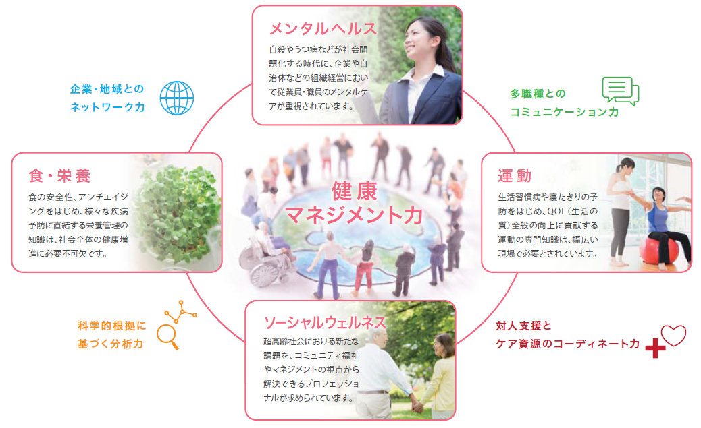
これからの地域創生の取り組み（QOL）
健康学部健康マネジメント学科

Slide 15
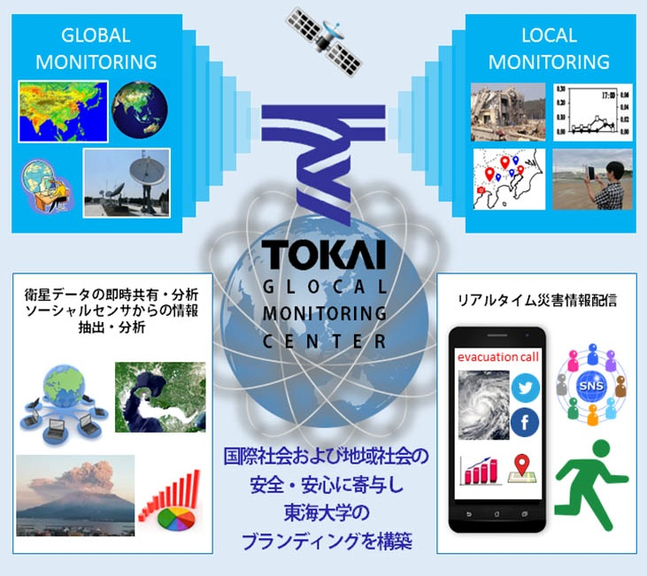


地域創生の取り組み事例
平成28年度 私立大学研究ブランディング事業 採択課題
グローカル･モニタリングプロジェクト
2016年4月の熊本地震で本学阿蘇キャンパスが甚大な被害を受けました。
この経験を踏まえ、大学として実績のある衛星による環境・災害監視というグローバルな視点と、地域に密着したSNS等を活用して災害情報を共有するローカルな視点を結び付けたグローカル・モニタリング・システムを国際的な枠組みで構築し、社会の安全・安心に寄与する大学を目指します。

Slide 16
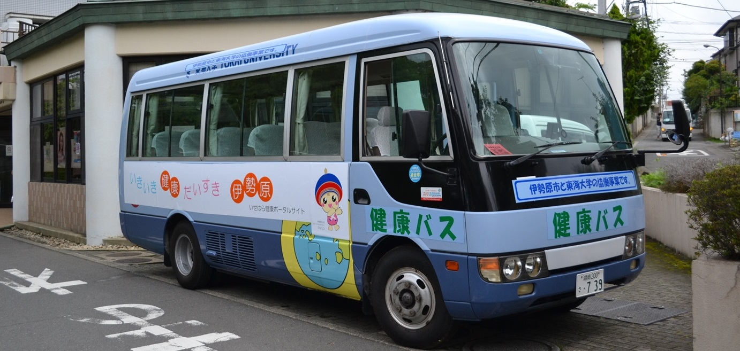
地域創生の取り組み事例
健康バス【モバイル未病センター】
■健康バスとは？
「市民に対する健康意識啓発」プロジェクトの一環。
本学と連携する自治体に健康バスを運行し、各種測定を行う。

Slide 17
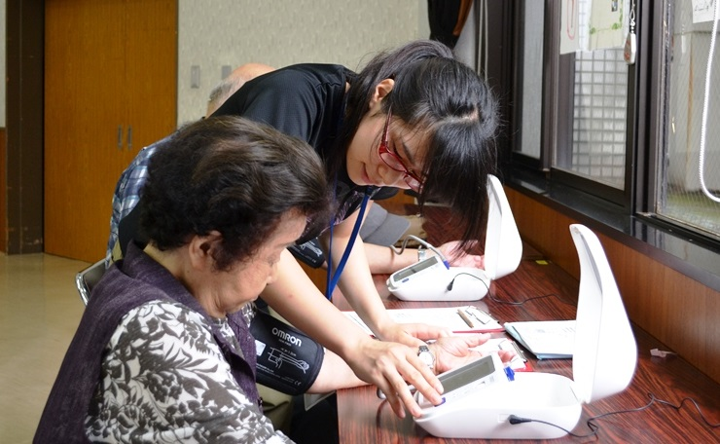
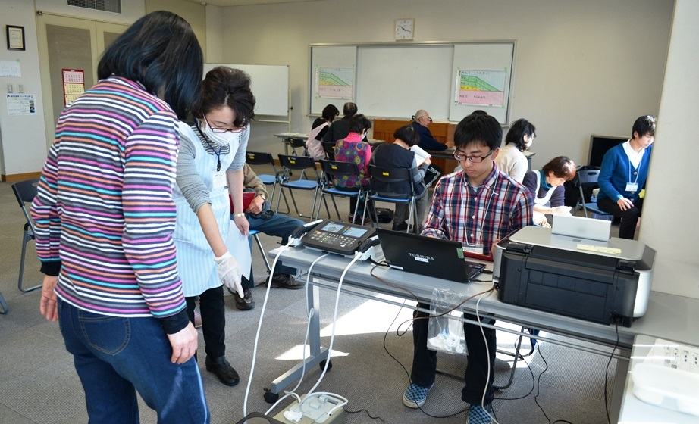
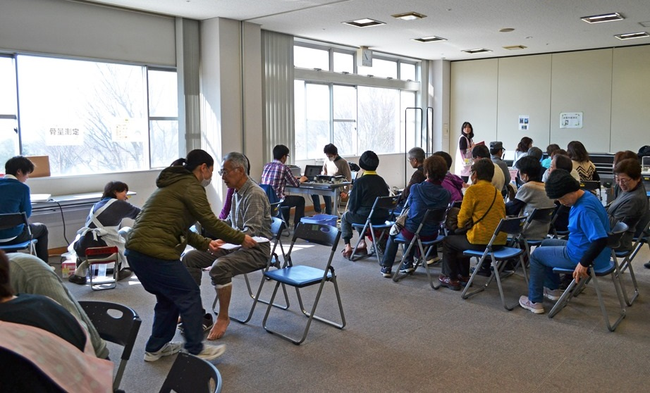
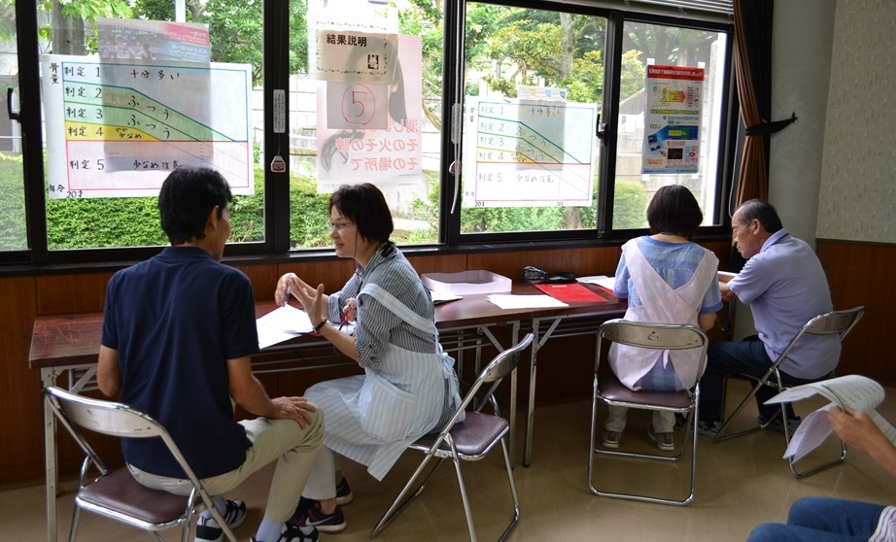
地域創生の取り組み事例
測定の様子（健康バス）

Slide 18
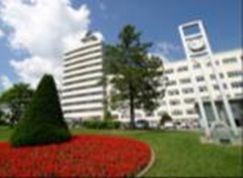
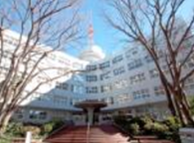
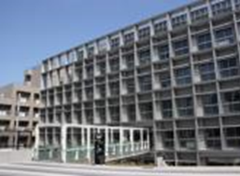
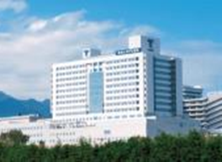
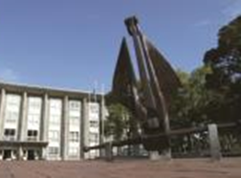
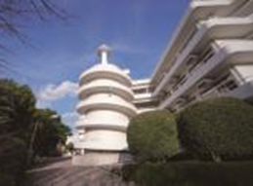

学生・卒業生情報
キャンパス別学生数（2017.5/1現在）
都道府県 | キャンパス名 | 学生数
北海道 | 札幌キャンパス | 1,456名
東京都 | 代々木キャンパス | 684名
 | 高輪キャンパス | 1,412名
神奈川県 | 湘南キャンパス | 19,230名
 | 伊勢原キャンパス | 1,538名
静岡県 | 清水キャンパス | 2,188名
熊本県 | 熊本キャンパス | 2,167名
総計 |  | 28,675名
札幌キャンパス
代々木キャンパス
高輪キャンパス
伊勢原キャンパス
清水キャンパス
熊本キャンパス
湘南キャンパス

Slide 19
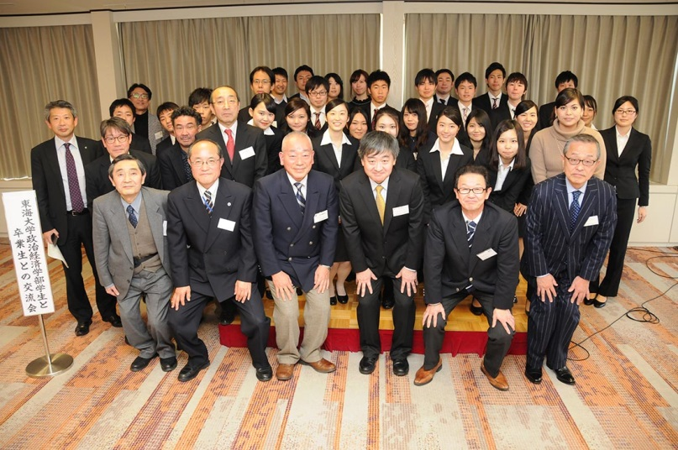
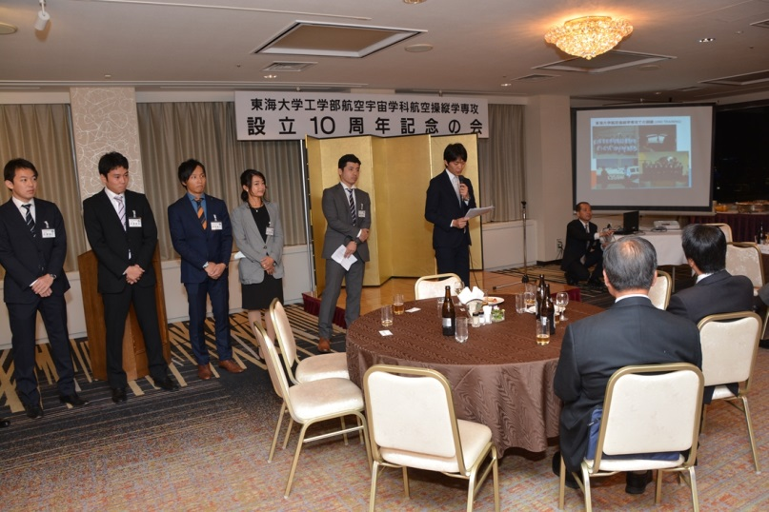
学生・卒業生情報
地域別卒業生数（2017.4/1現在）
地域 | 人数
北海道地区 | 8,379名
東北地区 | 8,663名
関東地区 | 128,184名
中部地区 | 35,478名
近畿地区 | 8,523名
中国･四国地区 | 8,143名
九州地区 | 18,264名
その他 | 164,310名
総計 | 383,755名

Slide 20
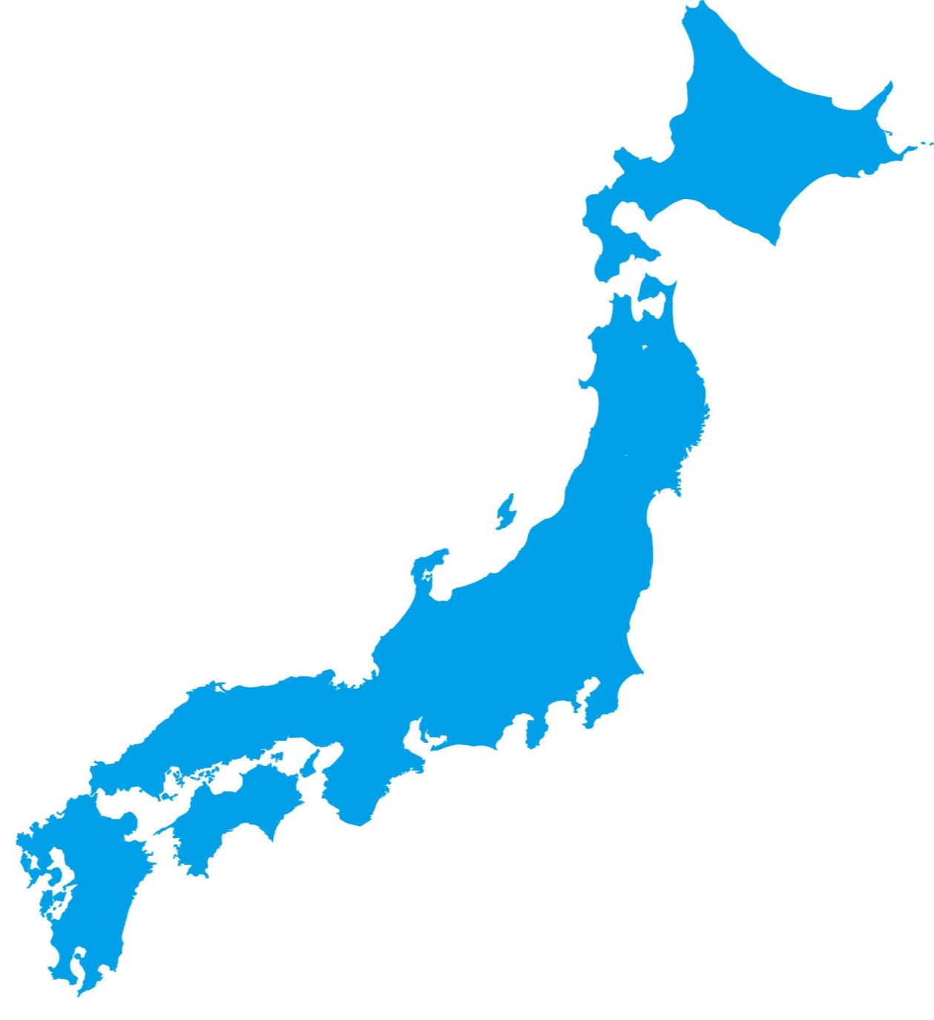
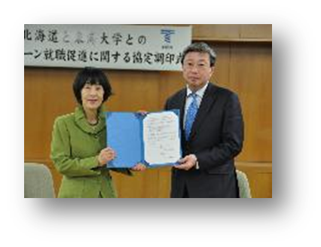
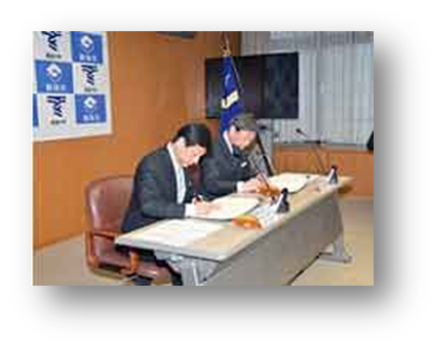
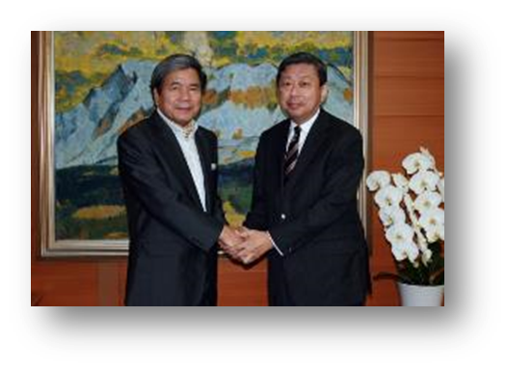
自治体と東海大学の連携
学生UIJターン
就職促進に関する協定を締結
札幌
北海道
【2017年】北海道･札幌市･秋田県･大阪府
岐阜県･栃木県･山口県
【2016年】香川県･静岡県･福岡県･長野県
【2015年】石川県･山形県･熊本県
【2014年】新潟県
【2012年】山梨県
秋田
山形
新潟
石川
栃木
長野
岐阜
山梨
東京
山口
大阪
静岡
香川
福岡
熊本
阿蘇
UIJターン協定を締結した自治体（※山口は2017年12/14予定）：計16自治体、黄丸：付属高校の設置自治体、下線：キャンパス設置自治体

Slide 21
自治体と東海大学の連携
全国区大学型UIJターン
促進プログラム構想
札幌
北海道
札幌キャンパス
「グローカル」「自然と人間の共生」をベースとして、地域資源を活かす新しい産業モデルへの貢献
経済動向と採用に関するデータを分析し、各地域企業が求める人材情報を自治体と共有、ＵＩＪターンを促進させ、都心キャンパスが地方創生の拠点となる。
秋田
To-Collaboプログラムによるキャンパス設置自治体との包括的協定
山形
新潟
栃木
経済紙による優良地方中堅・中小企業データの分析
各自治体独自の地域産業育成計画への「人材」輩出による貢献
就職情報企業による首都圏企業の地方採用状況データの分析
石川
長野
岐阜
山梨
東京
山口
大阪
静岡
香川
福岡
付属高校設置道府県を中心とした自治体とのＵＩＪターン協定
湘南･静岡･伊勢原キャンパス
多様な学部学科連携による学際的な研究・教育をベースとして、「ＱＯＬ」ケーススタディを社会還元
熊本・阿蘇キャンパス
農業経営、観光、医療福祉などの特色のある専門教育・研究をベースとした地方創生
熊本
阿蘇
UIJターン協定を締結した自治体（※山口は2017年12月14日予定）：計16自治体
黄丸：付属高校の設置自治体、下線：キャンパス設置自治体

Slide 22
自治体と東海大学の連携
社会のニーズと地域の発展に貢献する
東海大学全国連動型
キャンパス構想
札幌
札幌キャンパス
・生物学部の強化
・国際文化学部の改組
グローバル化と社会人の学び直しに対応する東京キャンパスを拡充し、学生のUIJターンを促進する改組計画。
東京キャンパス
既存の東京キャンパス（代々木･高輪）の観光学部、情報通信学部を見直し、グローバル化と社会人の学び直しに対応する社会科学系と情報系学の分野を中心とした東京キャンパスを想定
時代のニーズに合わせ既存の学部学科を統廃合し、収支バランス・学生募集の改善につながる「全国総合大学」をめざす。
東京
静岡
神奈川
熊本・阿蘇キャンパス
・農学部の再建
・経営学部、基盤工学部の改組
湘南キャンパス
・新学部の設置
・既存学部の改組
熊本
阿蘇
静岡キャンパス
・既存学部の改組

Slide 23


Thank you for your attention.

